Slide 1
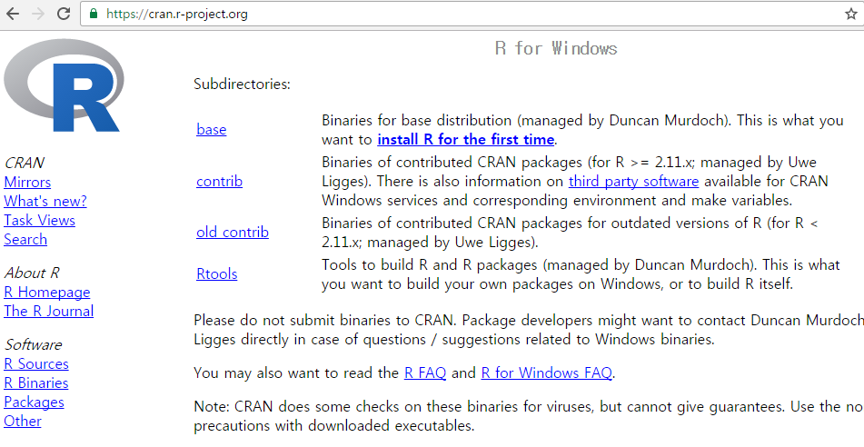
박데이터
R 데이터 분석
(교육기간 : 2019년 9월 69일 ~ 9월22일 )
박 태 정

Slide 2
Session 1
데이터 분석 프로세스
분석 절차와 통계지식

Slide 3
데이터 분석 프로세스
기초 통계(descriptive statistics)
데이터에 대한 통계적 자료분석에 앞서 데이터의 대략적인 통계적 수치를 계산해 봄으로써 데이터에 대한 대략적인 이해와 앞으로 진행될 분석에 대한 insight 얻기 위한 분석방법이다.
변수 (Variable)
수집된 자료에서 관심의 대상이 되는 특성이나 관측된 결과로서 주어지는 특성
변수의 유형
질적변수(Qualitative Variable) 또는 범주형 변수(Categorial Variable)
특성을 범주로 구분해서 나타내는 변수
예> 성별구분(남자:1 , 여자 :2) , 소득수준 (상, 중, 하)
양적변수(Quantative Variable) – 연속형 변수(continuous Variable), 이산형 변수(Discrete Variable)
양적변수 : 관심대상이 되는 특성을 수치로 나타내는 변수
예> 몸무게, 키, 환자의 나이
독립변수 : 다른 변수에 영향을 주는 변수 (원인변수, 설명변수, 예측변수)
종속변수 : 다른 변수에 영향을 받는 변수 (결과변수, 피설명변수, 피예측변수)
예> '흡연은 폐암을 유발한다'에서 흡연은 독립변수, 폐암은 종속변수

Slide 4
데이터 분석 프로세스
자료의 형태에 따른 분류
명목척도 자료 | 단지 구분하기 위한 부호로 표현된 자료(성별, 혈액형, 주거형태, 학과
서열척도 자료 | 관측되는 개체들에 순서를 갖는 자료 (학년, 선호도, 신용등급)
구간척도 자료 | 관측 값의 순서와 순서사이의 간경이 의미가 있는 자료 (성적, 온도 등)
비율척도 자료 | 두 간격(차이)에 대한 비율이 의미를 갖는 자료(연령, 시간, 거리)

Slide 5
분석 절차와 통계지식
빅데이터 분석
기존 데이터 규모에서 불가능했던 데이터 집합체를 대상으로 다양한 분석기법을 적용하여 새로운 통찰이나 새로운 가치를 발견하고 예측하는 일련의 과정
기존의 사실에 대한 객관적인 근거를 제시하고, 다변화된 현대 사회를 정확하게 예측 및 대응하며, 정치, 사회, 경제, 문화, 과학, 기술 등 전 영역에 거쳐서 인류에게 가치 있는 정보를 제공한다
분석 절차
가설 설정
유의 수준 결정
측정도구 선정
데이터 수집(설문지, 웹, SNS)
데이터 코딩/프로그래밍
통계분석 수행(R, SPSS, SAS)
결과 분석(논문/보고서 작성)

Slide 6
분석 절차와 통계지식
연구 조사
연구문제 선정 단계 - 연구의 독창성, 검증 가능성, 결과의 실용성, 구체성, 경제성(소모비용, 노력)을 고려해야 한다
예비조사 단계 – 연구 문제에 대한 사전지식을 수집하고, 중요 변수를 규명하며, 가설을 도출하기 위한 과정으로 문헌 조사나 전문가조사, 사례 조사방법 등이 있다 (사전조사는 측정도구(설문지))를 작성한뒤에 실시한다.
연구 모형 설계 단계 – 변수와 개념을 식별하여 영향을 미치는 변수와 영향을 받은 변수를 식별하고, 이들 변수 간의 관계를 설계하는 과정
가격
사용기간
만족도
브랜드
종속변수
독립변수

Slide 7
분석 절차와 통계지식
가설 (hypothesis)
실증적인 증명에 앞서 세우는 잠정적인 진술
나중에 논리적으로 검증될 수 있는 명제
통계 분석을 통해서 채택 또는 기각될 수 있다
가설 유형
귀무가설(영가설) : ‘두 변수 간의 관계가 없다‘ 또는 ‘차이가 없다＇라는 부정적 형태로 진술하는 기설로 ‘H0’으로 표시한다. (예: 교육수준이 높은 집단과 낮은 집단 간에는 국가 정책에 대한 비판적 태도에서 차이가 없다)
연구가설(대립가설) : 검정할 가설의 내용에는 ‘차이가 있다’ 또는 ‘효과가 있다＇라고 진술하는 가설 ‘H1’로 표시한다. 연구가설은 검정하고자 하는 현상에 관한 예측이며 대립가설 혹은 대체가설이라고 한다. (예: 신약A는 A암 치료에 효과가 있다)
연구자들은 귀무가설을 내세워서 자신이 내세운 귀무가설이 틀렸음을 통계적인 분석 과정을 통해서 입증함으로써 귀무가설과 대립관계에 있는 연구가설을 채택하고 궁극적으로 연구가설이 사실임을 주장하고자 한다.
귀무가설이 거짓임을 입증하기가 훨씬 쉽기 때문이다.

Slide 8
분석 절차와 통계지식
가설 (hypothesis)의 요건
검증성 : 이론적으로 검증 가능해야 한다
한정성 한정적, 특정적이어야 한다.
측성화 : 변수 관계를 경험적 사실에 근거하여 측정 가능해야 한다.
계량화 : 계량적 형태를 취하거나 계량화할 수 있어야 한다.
명백성 : 가설의 표현은 간단. 명료해야 한다.
입증성 : 명백하게 입증할 수 있어야 한다.
연관성 : 동일 연구 분야, 다른 가설이나 이론과 연관이 있어야 한다.

Slide 9
분석 절차와 통계지식
유의수준 결정
연구가설의 채택 또는 기각은 유의수준(Significant level)을 기준으로 하여 가설 채택 여부가 결정된다.
분석 결과가 유의수준 내에 들어가면 가설은 채택되고, 그렇지 않으면 기각된다.
유의수준은 α 또는 P(probability : 확률)로 표시한다.
사회과학 분야에서는 α=0.05 또는 p<0.05를 기준으로 한다. (오차가 5%이며, 표본통계치가 신뢰도가 95%라는 것을 의미한다.)
일반적으로 유의수준은 0.1, 0.05, 0.01 등의 값을 적용하고 있으며
의.생명을 다루는 분야는 오차범위를 최소화하기 위해서 α=0.01 또는 p<0.01을 기준으로 99% 신뢰도를 확보하고 1% 오차만 인정하는 임계치를 정하기도 한다.
α > P 값 : 연구가설 채택(귀무가설은 기각)
α <= P 값 : 연구가설 기각(귀무가설은 채택)
‘통계적으로 유의하다 ‘ – 귀무가설(H0) ‘신약A는 A암 치료에 효과가 없다＇에서 임계값 α=0.05 수준으로 정한 경우 가설을 검정한 결과 확률 수준(p값)dl 0.04가 나왔다면 p값(0.04)이 α(0.05)보다 작기 때문에 귀무가설(영가설)을 기각한다. 신약 A는 A암 치료에 효과가 있을 확률이 높기 때문에 연구가설(H1): ‘신약A는 A암 치료에 효과가 있다＇를 채택한다.

Slide 10
분석 절차와 통계지식
유의확률(p)
귀무가설을 기각할 수 있는 최소의 유의수준을 의미한다.
유의확률이 유의수준보다 작은 경우 (p< α) 귀무가설을 기각한다
유의확률이 유의수준보다 큰 경우 (p > α) 귀무가설을 채택한다
유의확률이 유의수준보다 작다는 것은 관측치가 귀무가설 기각역에 있다는 것을 의미한다
‘통계적으로 유의하다 ‘ – 확률적으로 볼때 단순히 우연이라고 생각되지 않을 정도로 의미가 있다는 뜻
‘통계적으로 유의하지 않다‘ – 실험 결과가 단순한 우연일 수도 있다는 뜻
가설 검정에서 검정통계량(통계값)과 연구자가 설정한 수준(유의수준)을 비교 및 판단하여 귀무가설을 기각할 때, 연구가설이 ‘통계적으로 유의하다＇라고 표현한다.

Slide 11
분석 절차와 통계지식
객체(Object)
연구 대상의 단위로 여러 개의 속성으로 구성된다.
속성(Attribute)
변수 또는 변인
변수의 유형
독립변수(Independent variable) : 종속변수에 영향을 주는 변수(설명변수)
종속변수(dependent variable) : 독립변수의 영향을 받아 변화될 것으로 예측되는 변수(반응변수)
매개변수(Intervening) : 두 변수를 중간에서 연결해주는 변수
조절변수(Control variable) : 독립변수와 종속변수 사이의 관계 강도를 조절해주는 변수
외생변수(Extraneous) : 독립변수가 아니면서 종속변수에 영향을 미치는 변수
바닷물 온도 (독립변수)
물고기 어획량 (종속변수)
플랑크톤 ( 매개변수)
천재지변 (외생변수)
장소 (조절 변수)

Slide 12
분석 절차와 통계지식
척도(Scale)
연구 대상을 측정하기 위한 측정도구
응답자가 변인의 값을 선택할 수 있도록 일련의 기호 또는 숫자로 나타내어 변수를 측정하게 하는 단위
측정수준
측정 : 추상적인 개념이나 변수를 일정한 규칙에 따라 수치를 부여하여 구체적인 지표로 나타내는 것
척도 구성의 기본 원칙
분류된 범주는 다른 범주와의 관계에서 상호배타적이어야 한다.
응답범주들이 응답 가능한 모든 상황을 포함해야 한다.
응답 범주들이 논리적인 일관성을 가지고 있어야 한다.
여러 개의 문항 간에는 상호 내적 일관성을 가져야 한다

Slide 13
분석 절차와 통계지식
척도(Scale)의 분류
명목척도(Nominal scale) : 단순히 속성을 분류할 목적으로 명목상 숫자를 부여한 척도로 연산은 불가능한 변수이다. (연산은 가능하지만 의미가 없다) 예) 성별(1=남자, 2=여자), 연령별, 학력, 종교, 취미등
서열척도(Ordinal scale) : 측정 대상 간의 크고 적음, 양의 많고 적음, 선호도의 높고 낮음 등과 같이 순서 관계를 밝혀주는 척도로 연산은 불가능한 변수
등간척도(Interval scale) : 측정 대상의 속성에 대한 각 수준 간의 간격이 동일한 척도로 간격이 일정하여 덧셈과 뺄셈 연산이 가능한 변수이다. 또한 절대 원점(0)을 가지고 있지 않기 때문에 0이 아무것도 없는 것을 의미하지 않기 때문에 몇 배라고 이야기할 수 없는 척도이다 측정도구 작성에 가장 많이 이용되는 척도이다. 예) 시각(년도, 시각, 월), 섭씨온도, 화씨온도
비율척도(Ratio) : 척도의 수가 등간이며, 절대 원점(0)을 가지고 있는 척도를 말한다. 즉 속성이 0을 기준으로 한 수치로 되어있기 때문에 사칙연산이 모두 가능한 변수로 등간척도와 함께 많이 이용되는 척도이다. 예) 성적, 키, 무게, 인구수, 수량, 길이 금액등
본인의 최종학력을 표시하시오
① 초졸 ②중졸 ③고졸 ④대졸 ⑤대학원졸
가장 좋아하는 차를 순서대로 1, 2, 3, 4의 숫자를 표시하시오
우롱차( ) 커피( ) 녹차( ) 홍차 ( )
연수 교재는 학생상담에 유용한 자료가 되었습니까?(5점 척도)
① 전혀 그렇지 않다 ② 그렇지 않다 ③ 보통이다. ④ 그렇다 ⑤ 매우 그렇다
귀하의 몸무게는 얼마입니까?
( )kg

Slide 14
분석 절차와 통계지식
정성적-질적 척도(범주형 변수)와 정량적-양적 척도(연속형 변수) 분류
정성적-질적 척도(범주형 변수) |  | 정량적-양적 척도(연속형 변수)
명목척도 | 이름이나 범주를 대표하는 의미 없는 숫자(예: 남자 -1, 여자-2) | 등간척도 | 속성에 대한 각 수준 간의 간격이 동일한 경우(가감산 연산) (예: 연소득이 어디에 해당합니까?)
서열척도 | 측정 대상 간의 높고 낮음(서열), 순서에 대한 값 부여 (예: 좋아하는 순위를 표시하시오) | 비율척도 | 등간척도의 특성에 절대 원점(0)이 존재하고 비율계산이 가능한 경우(사칙연산) (예: 나이가 몇 세입니까?)

Slide 15
분석 절차와 통계지식
데이터 수집
선정된 측정 도구를 이용하여 설문 문항을 작성하고, 오프라인과 온라인(웹, SNS)을 통해서 데이터를 수집하는 단계

Slide 16
분석 절차와 통계지식
데이터 코딩
데이터의 수집을 통해서 획득한 데이터를 통계 분석 프로그램(R, Python, SPSS, SAS, Excel)을 이용하여 데이터를 입력(코딩)하는 단계
사용자의 응답 결과를 숫자나 기호 등을 이용하여 데이터를 입력하는 과정
코딩 시 주의사항
응답이 부실한 설문자와 무성의하게 응답한 설문지를 선별하여 제거한다.
설문지 앞면에 일련번호를 순서대로 기입하여 데이터 입력 손실을 막는다.
가능하면 모든 항목을 숫자로 입력해야 분석이 용이하다
‘무응답＇과 같은 결측치(Missing Values) 항목에 대해서는 분석 도구에 맞게 NA(R), NAN(Python), 999(SPSS, SAS)등을 부호화한다.
숫자나 문자를 직접 입력하는 자유 형식은 입력될 수 있는 가장 큰 값을 고려하여 폭(Width)를 배정한다.
개방형보다 폐쇄형(고정형식)으로 코딩하는 것이 바람직하다.(예: 거주지를 기입하는 방식보다 선택항목중 하나를 선택하도록 한다)

Slide 17
분석 절차와 통계지식
통계 분석 방법과 변수 척도 관계
분석 방법 | 적용분야 | 변수 척도
빈도 분석 | 가장 기초적이고, 간단한 분석방법으로 변수의 분포를 제공하며 인구 통계적 특성을 제시하는데 용이하다 | 모든 척도
교차분석 (카이제곱) | 변수 간의 분포와 백분율을 나타내는 교차표를 작성하고 두 변수 간의 독립성과 관련성(카이제곱검정)을 분석한다 | 명목척도 서열척도
요인분석 | 측정하려는 변수들의 상관관계가 높은 것끼리 묶어서 변수를 단순화하는 데 이용한다 (타당성 검정) 잘못 적재된 변수나 설명력이 부족한 변수를 제거한다. | 등간척도, 비율척도
신뢰도 분석 | 요인분석으로 추출된 요인들이 동질적인 변수들로 구성되어 있는가를 파악하는 분석방법이다. | 등간척도 비율척도
상관관계 분석 | 설정한 가설을 검정하기 전에 모든 연구가설에 사용되는 측정변수 간의 관계 정도를 제시하여 변수 간의 관련성에 대한 윤곽을 제시한다 | 피어슨-등간척도, 비율척도
 |  | 스피어만-서열척도
회귀분석 | 독립변수가 종속변수에 어떠한 영향을 미치는지 파악하기 위해 실시하는 분석방법이다 (두 변수 인과관계 분석) | 등간 척도, 비율 척도
t- 검정 | 종속변수에 대한 독립 변수의 집단 간 평균의 차이를 검정한다 독립표본 t-test와 대응표본 t-test 분류 | 독립변수 : 명목척도 종속변수 : 등간척도또는 비율척도

Slide 18
분석 절차와 통계지식
통계 분석 방법과 변수 척도 관계
분석 방법 | 적용분야 | 변수 척도
분산분석 (anova) | t-검정과 같이 집단 간 평균의 차이를 구하는 분석 기법으로 다른 점은 3집단 이상의 평균을 검정할 때 이용된다. | 독립변수 : 명목척도 종속변수 : 등간척도또는 비율척도

Slide 19
분석 절차와 통계지식
분석 결과 제시
연구 목적과 연구가설에 대한 검증을 중심으로 분석하는 단계이다. 단순한 통계 결과 제시보다는 인구 통계학적 특성을 시작으로 결과의 의미를 해석하고, 연구자의 개인적인 의견을 기술하여 분석 결과를 제시한다.
[단계 1] 연구목적과 연구가설에 대한 분석 및 검증 단계
[단계 2] 인구통계학적 특성 변수 제시 단계
[단계 3] 주요 변인에 대한 기술 통계량 제시 단계
[단계 4] 연구가설에 대한 통계량 검정 및 해석 단계
[단계 5] 연구자 의견 기술 및 논문/보고서 마무리 단계

Slide 20
분석 절차와 통계지식
통계학(Statistics)
논리적 사고와 객관적인 사실에 따르며, 일반적이고 확률적 결정론에 따라서 인과관계를 규명한다.
이용 분야에 따른 통계학의 구분
구분 | 기술(Descriptive) 통계학 | 추론(Inferential) 통계학
기능 | 수집된 자료의 특성을 쉽게 파악하기 위해서 자료를 정리 및 요약 | 모집단에서 추출한 표본의 정보를 이용하여 모집단의 다양한 특성을 과학적으로 추론
방법 | 표, 그래프, 대표값 등 | 회귀분석, T-검정, 분산분석 등

Slide 21
분석 절차와 통계지식
전수조사
모집단 내에 있는 모든 대상을 조사하는 방법
예) 전 국민을 대상으로 한 인구조사
전체를 대상으로 실시하기 때문에 모집단의 특성을 정확히 반영할 수 있다
시간과 비용이 많이 소요되는 단점
표본 조사
모집단으로부터 추출된 표본을 대상으로 분석을 실시하기 때문에 전수 조사의 단점을 보완할 수 있다
모집단의 특성을 반영하는 표본이 추출되지 못하는 경우 수집된 자료가 무용지물이 될 수 있다
예) 선거 여론 조사, 마케팅 조사, 산업현장의 안전성 검사, 의.생명 분야 임상 실험
모집단(Population)
통계적 관찰 대상이 되는 개체의 전체집합
표본
모집단에서 조사대상으로 추출된 부분집합

Slide 22
분석 절차와 통계지식
모수와 통계량 표기 방법
구분 | 모수(모집단) | 통계량(표본)
의미 | 모집단의 특성을 나타내는 수치 | 표본의 특성을 나타내는 수치
표기 | 그리스, 로마자 | 영문 알파벳
평균 | μ (모평균) | x (표본의 평균)
표준편차 | б (모표준편차) | S (표본의 표준편차)
분산 | б²(모분산) | S² (표본의 분산)
대상 수 | N(사례수) | N (표본수)

Slide 23
분석 절차와 통계지식
통계적 추정
모집단의 특성을 파악하기 위해서 모집단의 특성을 대표하는 표본을 추출하고, 이러한 표본을 이용하여 모집단의 특성을 나타내는 각종 모수(모평균, 모분산 등)를 예측하는 방법
통계적 추정 방법
구간추정 주요 용어
신뢰수준(Confidence Level) : 계산된 구간이 모두를 포함할 확률을 의미하며, 통상 90%, 95%, 99%등으로 표현한다
신뢰구간(Confidence Interval) : 신뢰수준하에서 모두를 구간으로 (하한값, 상한값)의 형식으로 표현한다.
표본오차(Sampling Error) : 모집단에서 추출한 표본이 모집단의 특성과 정확히 일치하지 않아서 발생하는 확률의 차이를 의미한다.
구분 | 점 추정 | 구간 추정
방식 | 모집단의 특성을 하나의 값으로 추정하는 방식 | 모집단의 특성을 적절한 구간을 이용하여 추정하는 방식
특징 | 모수와 동일한 가능성이 가장 큰 하나의 값을 선택하는 방법으로 가능성은 희박하다 | 모수가 속하는 일정 구간(하한값, 상한값)으로 추정하기 때문에 일반적으로 많이 사용한다
대통령 후보의 지지율 여론조사에서 어떤 후보의 지지율이 95% 신뢰수준에서 표본 오차 ±3% 범위에서 32.4%로 조사되었다고 가정한다면 실제 지지율은 29.4% ~35.4%(-3%~+3%) 사이에 나타날 수 있다는 의미이다.

Slide 24
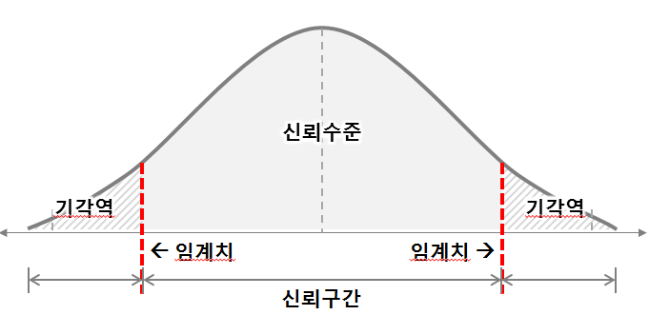
분석 절차와 통계지식
표본 오차
표본 오차를 줄이기 위해서는 정확한 표본추출 과정을 통해서 가능한 한 모집단의 가치를 최대한 반영해야 한다.
표본의 수를 최대한 늘리는 방법도 고려해 볼 수 있다.
표본오차와 표본 크기는 일반적으로 반비례 관계를 갖는다.
기각역 (Critical region)
귀무가설이 타당하면 귀무가설을 채택(Accept)하고, 연구가설이 타당하면 귀무가설을 기각(Reject)하게 된다.
기각되는 범위
확률분포에서 귀무가설을 기각하는 영역
기각역에 검정통계량이 위치하면 귀무가설을 기각한다.
양측검정인 경우 기각역은 유의수준 1/2 이고, 단측검정인 경우 기각역은 유의수준과 같다.
신뢰구간
신뢰수준에 포함되는 x값 구간을 말한다.
임계값(Critical value)
귀무가설을 채택하거나 기각하는 기준
신뢰구간에서 기각역으로 넘어가는 기준이 되는 x값을 말한다.
채택역(Acceptance region)
임계값을 기준으로 채택되는 범위

Slide 25
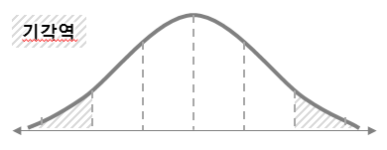
분석 절차와 통계지식
양측검정(Sig.(2-sided))
귀무가설을 기각하는 영역이 양쪽에 있는 검정을 말한다.
대립가설이 000가 아니다(크거나 작다) 라면 양측검정을 사용한다
예) ‘성별에 따라 만족도에 차이가 없다’와 같은 형식으로 방향성이 없는 경우 적용하는 검정방법
단측검정(Sig.(1-sided))
귀무가설을 기각하는 영역이 한쪽 끝에 있는 검정을 말한다.
대립가설이 000 보다 작다 또는 크다 인 경우 단측검정을 사용한다.
어느 한쪽이 많거나 적은 가설인 경우에 해당한다
H0 : 성별에 따라 만족도에 차이가 없다(=남녀 만족도가 같다)
H1 : 성별에 따라 만족도에 차이가 있다(=남녀 만족도가 같지 않다.)
H0 : 1일 생산되는 불량품의 개수는 평균 30개이다 (μ=30)
H1 : 1일 생산되는 불량품의 개수는 평균 30개 이하이다 (μ<30)
또는 1일 생산되는 불량품의 개수는 평균 30개 이상이다 (μ>30)

Slide 26
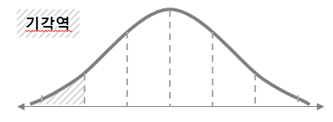
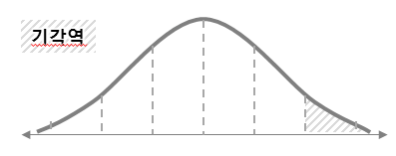
분석 절차와 통계지식
좌측검정
단측검정 중 하나로, 귀무가설을 기각하는 영역이 왼쪽에 있는 검정을 말한다.
대립가설이 000 보다 작다 인 경우 좌측검정을 사용한다.
우측검정
단측검정 중 하나로, 귀무가설을 기각하는 영역이 오른쪽에 있는 검정을 말한다.
대립가설이 000 보다 크다 인 경우 우측검정을 사용한다

Slide 27
분석 절차와 통계지식
가설 검정 오류
제1종 오류 – 귀무가설이 참인데도 불구하고 귀무가설을 기각하는 오류
제2종 오류 – 귀무가설이 거짓인데도 불구하고 귀무가설을 채택하는 오류
제1종 오류를 범할 확률은 α 로 표현하고 , 제2종 오류를 범할 확률은 β로 표현
제1종 오류를 범할 확률 α는 유의수준(Significant level)
제2종 오류를 범하지 않을 확률 1- β는 검정력(Power of the test)
귀무가설의 채택역을 크게 하면 제1종 오류는 적어지나 제2종 오류는 커지고, 귀무가설의 채택역을 작게 하면 제2종 오류는 적어지나 제1종 오류가 커진다
검정력(Power of the test)
대립가설이 맞을 때 귀무가설을 기각할 확률
구분 | 귀무가설(H0) 참인 경우 | 연구가설(H1) 참인 경우
귀무가설(H0) 채택 | 문제 없음 | 제2종 오류
연구가설(H1) 채택 | 제 1종 오류 | 문제 없음

Slide 28
분석 절차와 통계지식
검정 통계량(Test statistic)
가설을 검정하기 위해 수집된 데이터로부터 계산된 통계량
가설 검정에서 기각역을 결정하는 기준이 되는 통계량
검정 통계량은 유의수준 α의 값과 비교하여 귀무가설 기각 혹은 채택 여부를 결정하게 된다.
검정 통계량은 분석 방법에 따라서 달라지는데 상관분석은 r 값, 회귀분석은 t값, T검정은 t값, 분산분석은 F값, 카이제곱은 X² 값 등으로 나타난다

Slide 29
분석 절차와 통계지식
정규분포(Normal Distribution)
도수분포곡선이 평균값을 중앙으로 하여 좌우대칭인 종 모양(Bell-shape)
가우스분포, 가우스곡선
정규분포는 평균과 표준편차에 의해서 그래프의 모양과 위치가 결정된다.
데이터의 분포가 평균을 중심으로 많은 데이터가 모여 있는 특성을 보인다.
‘중심 극한의 정리’에 의해서 데이터의 수가 많아질수록 정규분포를 따른다고 할 수 있다
정규성을 전제로 하는 분석기법을 적용하기 위해서는 정규성 검증을 수행해야 한다.
정규분포의 확률을 구하기 위해서 평균을 0, 표준편차를 1로 고정하여 표준화한 결과를 표준정규분포하고 한다
구분 | 특징
변수 | 연속 변수
분포 | 평균을 중심으로 좌우대칭인 종 모양
대표값 | 평균 = 중앙값 = 최빈값
왜도/첨도 | 왜도 =0, 첨도 =0 또는 3
모양 | 표준편차(б)에 의해서 모양이 달라진다
위치 | 평균(μ)에 의해서 위치가 달라진다
넓이 | 정규분포의 전체 면적은 1이다
중심극한정리(The Central Limit Theorem)
표본의 크기가 커질수록 근사적으로 표본의 평균이 모평균과 같고, 분산이 모분산과 같은 정규분포를 취한다는 이론 (일반적으로 n≥30 인 경우)

Slide 30
분석 절차와 통계지식
모수(Parametric)와 비모수 검정
모수(Parametric) 검정은 관측값이 어느 특정한 확률분포(정규분포, 이항분포)를 따른다고 전제한 후 그 분포의 모수에 대한 검정을 실시하는 방법
비모수(Non-Parametric) 검정은 그 관측값이 어느 특정한 확률분포를 따른다고 전제할 수 없는 경우에 실시하는 검정 방법
일반적으로 케이스의 수가 30개 이상이면 “중심극한정리(The Central Limit Theorem)”에 의해서 정규분포를 따른다고는 전제하에 모수 검정을 적용
정규성 검정 방법
히스토그램과 Q-Q 플롯(Plot)을 이용한다
정규성 검정에 따른 모수와 비모수 검정
검정 방법 | 모수(정규분포) | 비모수(비정규분포)
t 검정 | 독립표본 t검정 | 윌콕스(Wilcoxon)검정
 | 대응표본 t검정 | 맨-휘트니(Mann-Whitney) 검정
분산분석 | 일원 배치 분산분석 | 크루스칼-윌리스(Kruskal-Wallis) 검정
관계분석 | 상관분석 | 비모수적 상관분석

Slide 31
분석 절차와 통계지식
표준 정규 분포
평균과 분산이 다른 정규분포를 표준화한 것
정규분포의 근간이 되는 평균과 표준편차를 0과 1로 고정하는 과정
정규분포의 확률(신뢰구간)을 구할 때 이용한다

Slide 32
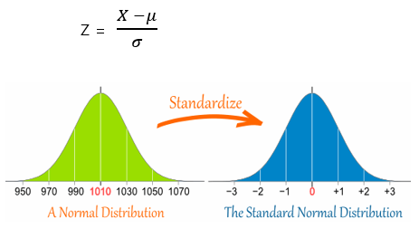
분석 절차와 통계지식
표준화 변수 Z
정규분포의 확률변수 X를 구하기 위해서 표준정규분포로 바꾸는 변수
X:확률변수, μ : 평균, б : 표준편차
A 고등학교의 B반 학생의 국어 점수가 평균 75점, 표준편차 5점인 정규분포로 나타났다. 이 경우에 어느 학생의 점수가 70점~80점 사이일 확률은?

Slide 33
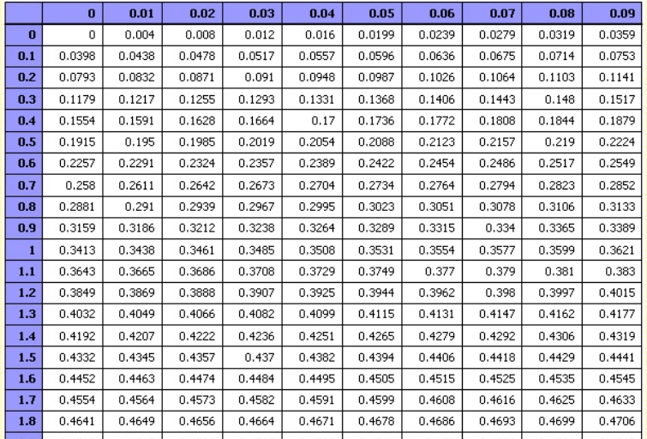
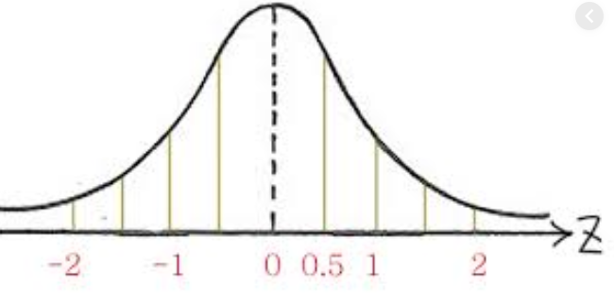
분석 절차와 통계지식
표준정규분포 표
표준 정규분포에서 Z값에 해당하는 확률값을 나타내는 표
행은 Z값의 소수점 첫째 자리 이상을 나타내고, 열은 소수점 둘째 자리를 나타낸다.
정규분포의 평균은 75점, 표준편차는 5점, 확률변수 X는 70점과 80점이 된다.
Z = (70-75)/5 와 Z = (80-75)/5
Z값의 확률 구간은 P(-1<Z<1)이 된다.
확률을 구하기 위해서 Z=1에 해당하는 값을 표준정규분포 표에서 찾으면 0.3413이 된다. 정규분포는 좌우 대칭이기 때문에 0에서 -1까지도 확률은 0.3413과 같다
P(-1<Z<1) 인 경우 확률은 0.6826이 된다.
평균이 75점, 표준편차가 5점일 때 어느 학생의 점수가 70~80점 사이일 확률은 약 68.3%가 된다
확률(0.3413)
확률(0.3413)

Slide 34
분석 절차와 통계지식
Z값과 확률 구간
확률변수 X값이 범위가 커질수록 확률값은 커지는 결과를 볼 수 있다.
정규분포의 평균은 75점, 표준편차는 5점, 확률변수 X는 70점과 80점이 된다.
Z = (70-75)/5 와 Z = (80-75)/5
Z값의 확률 구간은 P(-1<Z<1)이 된다.
P(-1<Z<1) 인 경우 확률은 0.6826이 된다.
평균이 75점, 표준편차가 5점일 때 어느 학생의 점수가 70~80점 사이일 확률은 약 68.3%가 된다
어느 학생이 65~85점 사이의 확률은 P(Z = (65-75)/5 < Z < Z = (85-75)/5 = 95.4%가 된다
어느 학생이 60~90점 사이의 확률은 P(Z = (60-75)/5 < Z < Z = (90-75)/5 = 99.7%가 된다

Slide 35
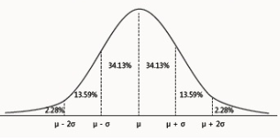
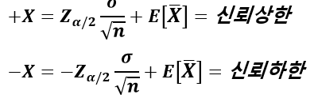
분석 절차와 통계지식
평균과 표준편차에 의해서 산출된 Z값과 표준정규분포의 확률
Z값 | 확률
평균±1σ | 68.26%
평균±2σ | 95.44%
평균±3σ | 99.74%
신뢰수준과 Z값
유의수준(α) | 신뢰수준(확률) | Z값
0.10 | 90% | 1.65
0.05 | 95% | 1.96
0.01 | 99% | 2.58

Slide 36
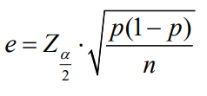
분석 절차와 통계지식
표본 오차
표본오차는 표본에서 계산된 추측값과 모집단의 실제값과의 차이
허용 오차를 백분율로 나타낸 것
Z : 표준화 변수, n : 표본수, p : 확률
20세 이상 유권자 1,500명 대상으로 A후보 대선 출마에 대한 찬성과 반대 를 조사하는 설문조사를 시행하였다. 설문조사 결과 95% 신뢰수준에서 찬성 55%, 반대 45%가 나왔다. 이때 표본 오차는 얼마인가?
Z : 1.96, n : 1,500, p : 55%(0.55), 1-p : 45%(0.45)

Slide 37
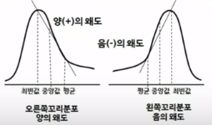
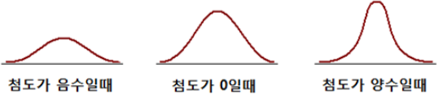
분석 절차와 통계지식
왜도와 첨도
왜도(Skewness) – 평균을 중심으로 한 확률분포의 비대칭 정도를 나타내는 지표
분포의 기울어진 방향과 정도를 나타내는 양
왜도의 값이 0보다 크면 분포의 오른쪽 방향으로 비대칭 꼬리가 치우치고, 왜도의 값이 0보다 작으면 왼쪽 방향으로 비대칭 꼬리가 치우친다.
음의 비대칭도 : 평균 < 중위수 < 최빈수 , 왜도 < 0
양의 비대칭도 : 평균> 중위수 > 최빈수 , 왜도 > 0
정규분포 : 평균 = 중위수 = 최빈수
첨도
표준정규분포와 비교하여 얼마나 뾰족한지를 측정하는 지표
첨도가 0(또는 3)이면 정규분포 곡선을 이루고,
첨도가 0(또는 3)보다 작으면 정규분포보다 완만한 형태의 곡선을 그린다.
첨도가 0(또는 3)보다 크면 정규분포보다 뾰족한 형태의 곡선을 그린다.

